Slide 1

Problem Solving
20141405 최형준

Slide 2
목차
01 / Language,IDE
02 / Algorithm
03 / Data Structure
04 / Data Acquistion
05 / Visualization
06 / Example Code
07 /Q&A

Slide 3


1
Language,IDE
Language
IDE

Slide 4









2
Algorithm
Head를 찾을 떄에는
출루율이 가장 높은 타자를
전체 조회를 통해 찾아낸다.
Head에서 부터 DFS 방식을 사용하여 weight가 가장 큰
타자를 찾아낸다.
선수를 한 명씩 선출할 때마다 카운트를 올려 9명이 되면종료.

Slide 5
2
Algorithm
1번부터 3번타자를 뽑을 때에는 출루율을 Edge의 Weight로 둔다.
4번부터 6번타자를 뽑을 때에는 OPS(출루율+장타율)을 Edge의 Weight로 둔다.
7번부터 9번은 큰 기대를 두지 않기 때문에 *WAR을 Edge의 Weight로 두고 기준으로 사용한다.

Slide 6
WAR 이란?
특정한 방식 및 가정을 통하여 구해내는 수치.
Wins Above Replacement ,
replacement player(이하 대체선수)에 비해 얼마나 많은 승리에
기여했는가를 나타내는 수치이다.
국내 및 메이저리그 야구 커뮤니티에서 가장 보편적으로 쓰이는 지표
수치를 매기는데에 많은 가정들이 존재하며 기준을 임의적으로 정하기 때문에 정확한 수치가 아님.

Slide 7
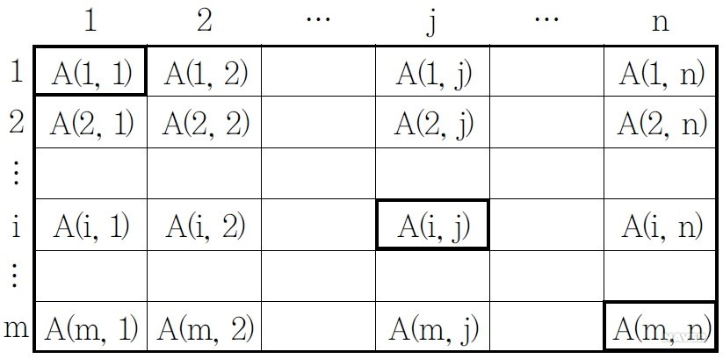
3
Data Structure
선수와 선수와의 Edge를
표현할 때에 사용할
Data Structrue는
선수(m)X 선수 수(n) 크기의
2차원 배열을 사용할 것이다.
2차원 배열의 개수는 각 구단 의 구장수*필요한 정보(출루율,포볼출루율,장타율) 개를 가질 것이다.

Slide 8
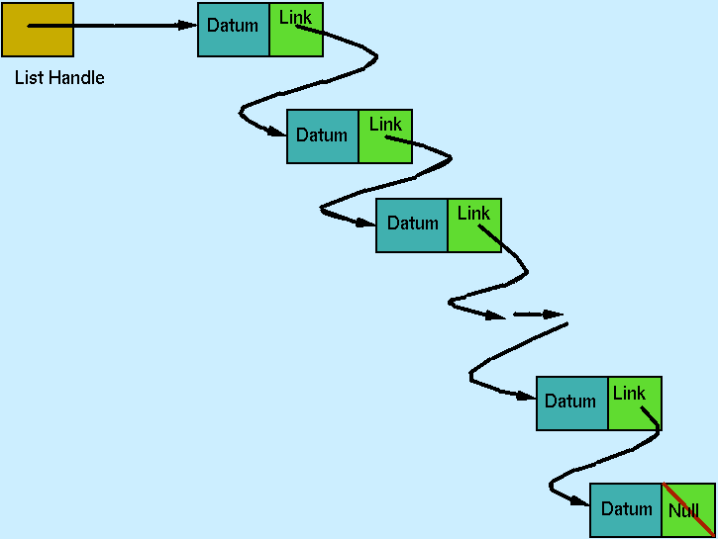
3
Data Structure
선발된 9명의 타자는
One way Linked List를 통해
저장된다.

Slide 9
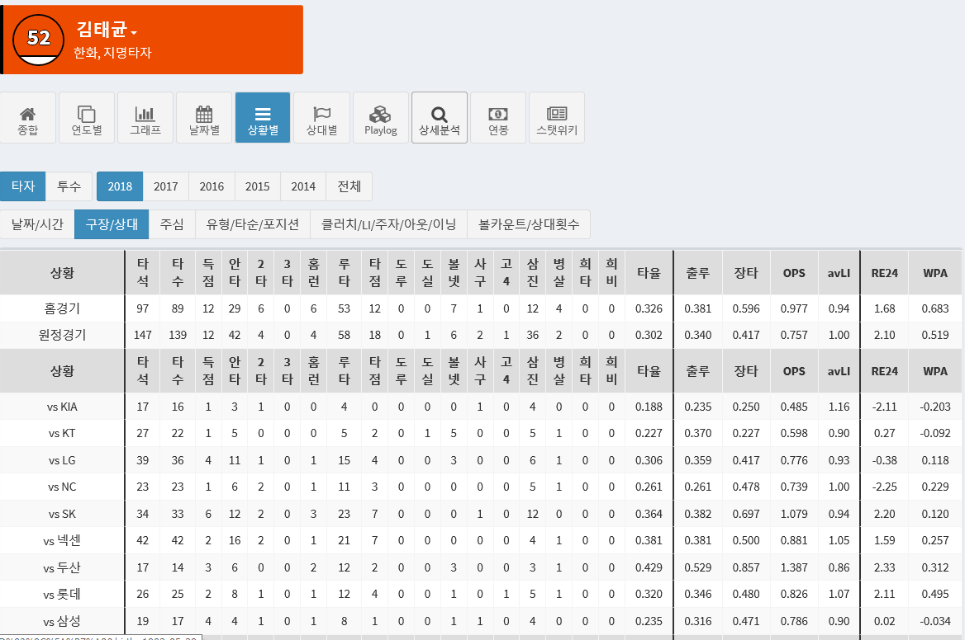
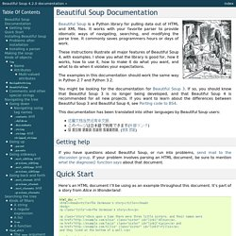
4
Data Acquisition
스탯티즈 :Statiz
Beautiful Soup: web crawling

Slide 10
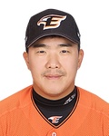

5
Visualization
OPS
1번
등번호:08
이름:정근우
UI Tool
2번
등번호:10
이름:이용규
3번
등번호:12
이름:이성열
출루율
OPS
WAR

Slide 11
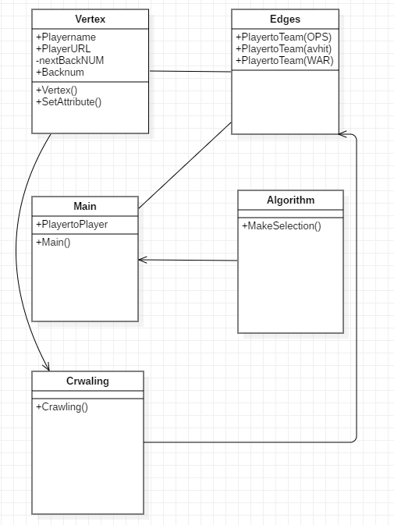
6
Example Code

Slide 12
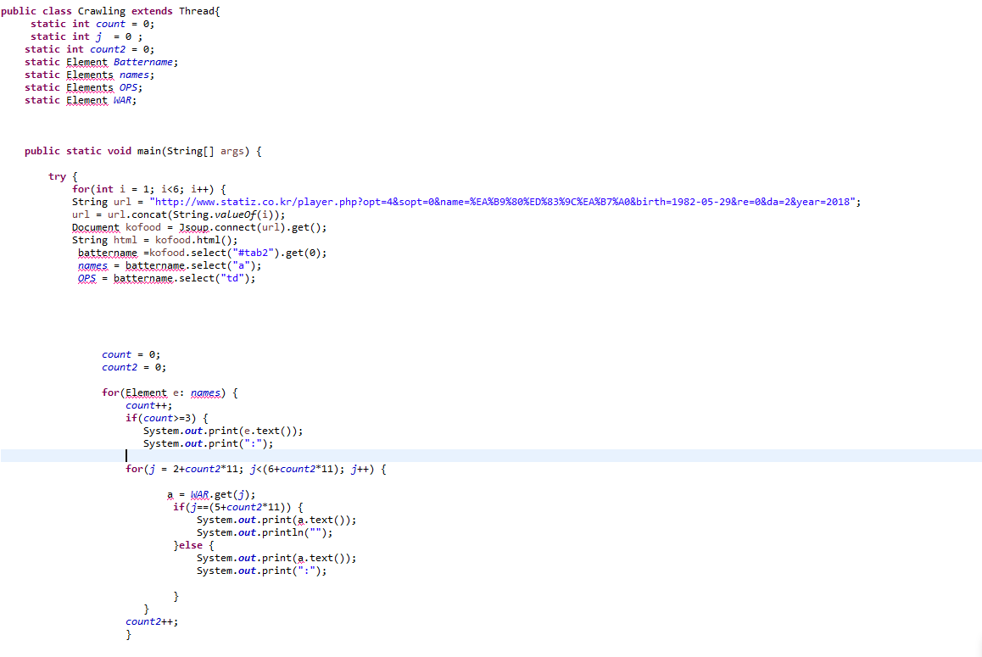
6
Example Code
Crawling

Slide 13
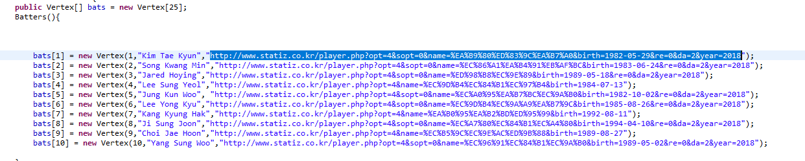
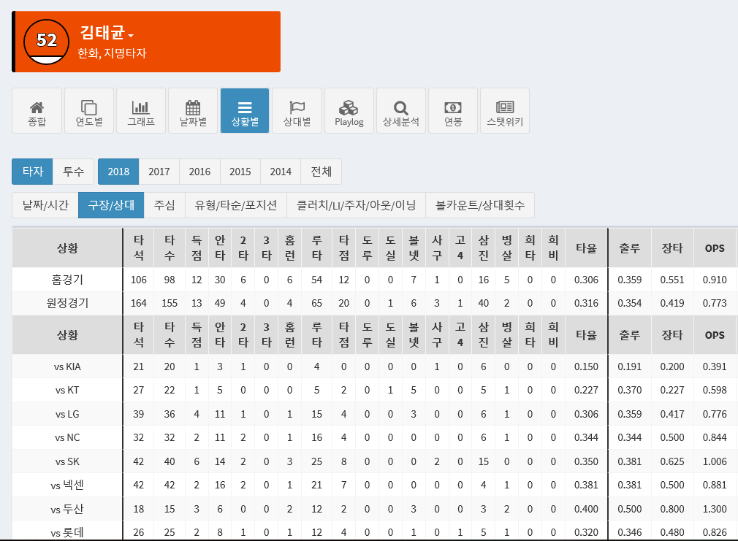
6
Example Code
Vertex(Nodes)

Slide 14
Q&A

